Slide 1

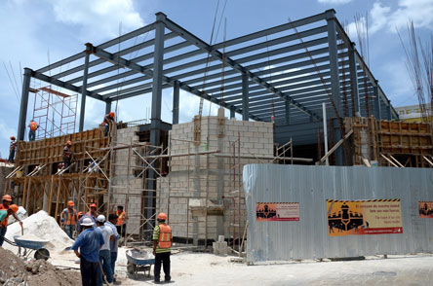

El Sector De la
Construcción
En Bolivia
REALIDAD ECONOMICA Y SOCIAL DE BOLIVIA
Lic. Freddy Del Castillo M.
2015

Slide 2
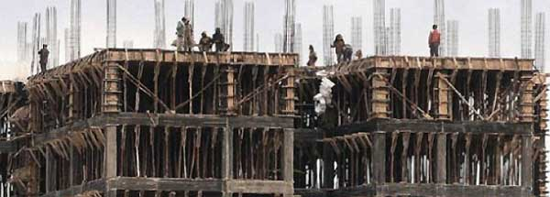
INTRODUCCION
La construcción es una de las actividades de mayor importancia dentro la economía de un país.
• La construcción al atender la demanda de infraestructura es una actividad interrelacionada con otros sectores como ser: energía, transporte, salud, educación y cultura, saneamiento básico, urbanismo, vivienda y recursos hídricos.

Slide 3
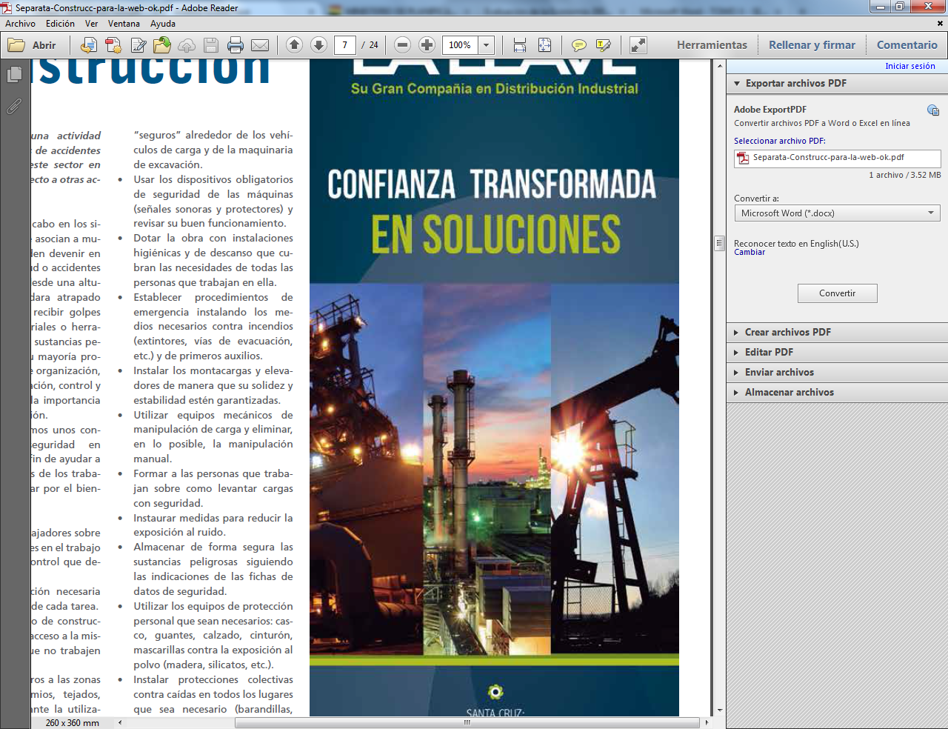
• En Bolivia, la construcción en el ámbito público ha representado en los últimos cinco años alrededor de 1.500 millones de dólares/año de inversión del total de la inversión pública.

Slide 4
2.- DIAGNOSTICO DEL SECTOR.-
El crecimiento de ese sector en el país cerró con 7,6 por ciento en 2013. Señaló que si bien el porcentaje es menor al de hace cuatro años, el crecimiento es sostenido.

Slide 5
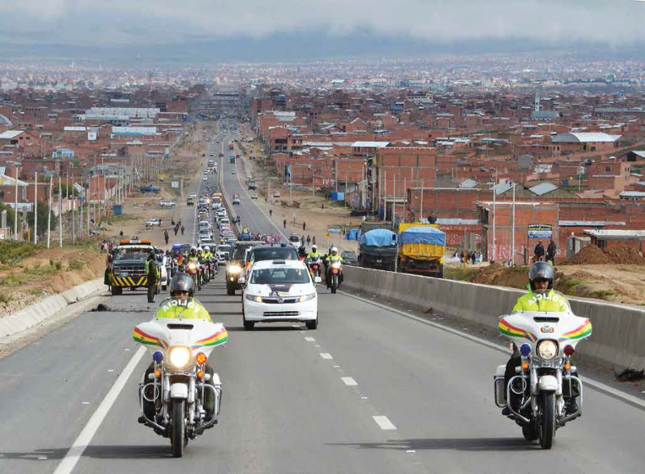
Aporta 9.5% al PIB
El PIB alcanzó, aproximadamente, 27 mil millones de dólares.
La inversión en construcción
Toda construcción de infraestructura para distintos sectores y actividades; siendo el sector de transporte, con la construcción, mejoramiento y mantenimiento de vías el de mayor incidencia (56% promedio los últimos 3 años).

Slide 6
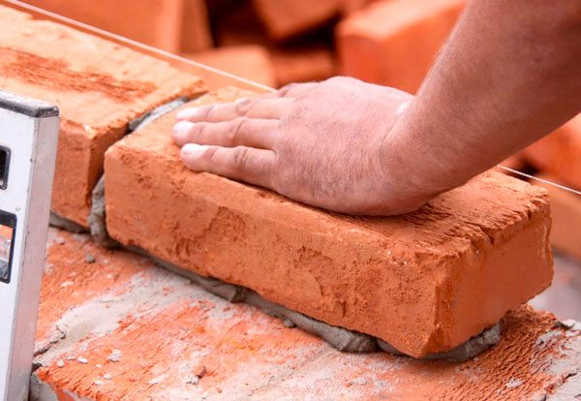
Construcción crece 8,53% y aporta con 500.000 fuentes de empleo
De enero a septiembre de 2014, el rubro de la construcción creció 8,53%, por encima del crecimiento del Producto Interno Bruto (PIB) de Bolivia.
“El Producto Interno Bruto (PIB) de la construcción ha mantenido tasas de crecimiento positivas desde el año 2004 con un promedio de 8,53%”.

Slide 7
3.- EVALUACIÓN Y ESTADO DEL SECTOR
Este año, el rubro de la construcción tuvo un crecimiento del 8,53% debido, fundamentalmente, a que se levantaron más edificios residenciales y a las obras en el sector público, informó el presidente de la Cámara Boliviana de la Construcción (Caboco), Christian Eduardo.
Construcción apunta a un precio de hasta $us 60.000 por departamento
.El titular de la Cámara Boliviana de la Construcción dijo que las empresas del sector crecieron en 7,6% en 2013, impulsadas por el déficit habitacional del país y la “atrayente” oferta de créditos para vivienda, lo que generó un amplio mercado para los edificios multifamiliares

Slide 8
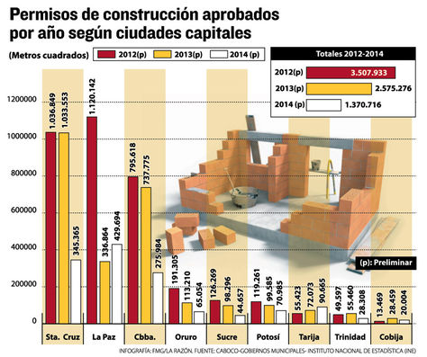

Slide 9
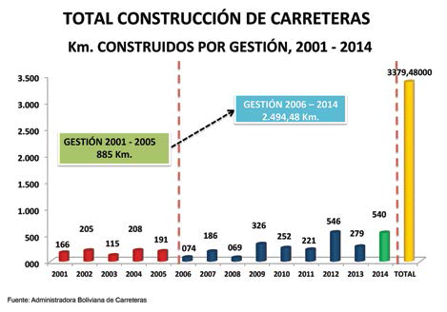
PROYECTOS CARRETEROS CON UNA INVERSIÓN APROXIMADA CON MAS DE 1072 MILLONES DE DÓLARES

Slide 10
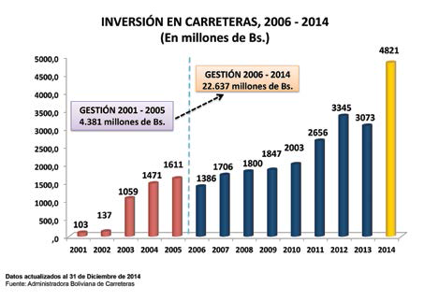

Slide 11

4.- MARCO NORMATIVO
La construcción es una actividad que se la realiza a través de la participación del sector privado donde intervienen una variedad de empresas de diferentes tamaños. Si bien, la actividad privada ha contribuido al crecimiento del sector, debe señalarse que el Estado que jugado un rol importante en su desarrollo a lo largo de los últimos años, a través de la ejecución de importantes proyectos de infraestructura básica que van desde la construcción de pequeñas postas médicas hasta los grandes proyectos carreteros, de energía eléctrica y perforación de pozos

Slide 12
Asimismo, el Plan Nacional de Desarrollo aprobado mediante Decreto Supremo 29272 de 12 de septiembre de 2007, asigna un importante papel a la ejecución de importantes proyectos en los sectores generadores de activos sociales, estratégicos y de infraestructura a la producción.

Slide 13

Ley de Participación Popular (Ley Nº 1551 de 20/04/1994)
Ley de Descentralización Administrativa (No. 1654 de 28/07/1995),
Ley de Concesiones de Obras Públicas de Transporte (Ley Nº 1874 de 22 de junio de 1998)
Ley de Municipalidades (Ley Nº 2028 de 28 de octubre de 1999)
Ley de Creación de la Administradora Boliviana de Carreteras (Ley Nº 3507 de 27 de octubre de 2006)
Normas Básica del Sistema de Administración de Bienes y Servicios (Decreto Supremo Nº 181 de 17 de julio de 2009)
Programa de Vivienda Social (Decreto Supremo Nº 28794 de 12 de julio de 2007)
Plan Nacional de Desarrollo (D.S. 29272 de 12/9/2007)

Slide 14

Perspectivas
El componente residencial de la construcción tiene, pues, recorrido garantizado para algún tiempo aunque el ritmo será muy inferior al de la etapa. En cambio, el comportamiento de la construcción no residencial dependerá bastante de la obra pública licitada, esto es, de los recursos públicos destinados al sector, a la vista de la fuerte incidencia de la obra civil en el segmento de la construcción no residencial.

Slide 15
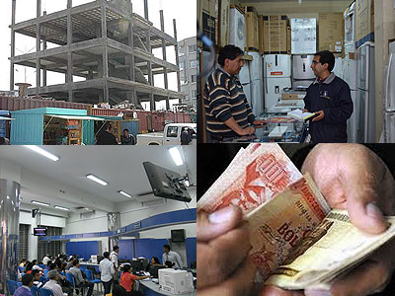
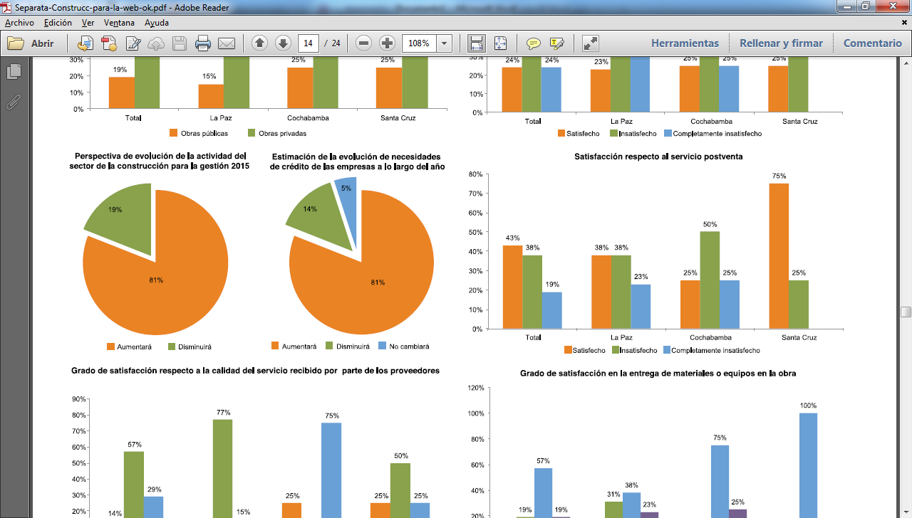
5.- PERSPECTIVAS

Slide 16


